Slide 1
Hoy es el 23 de octubre.

Slide 2
La cita del día

Slide 3
Los artículos
The name of a person, place or thing is a noun.
In Spanish, every noun has a gender, either masculine or feminine.
What do we already know about determining the gender of a noun?

Slide 4
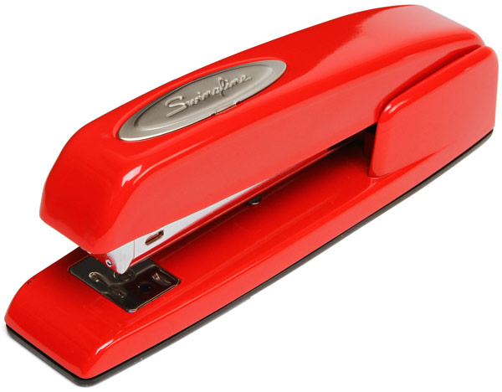
Vamos a practicar…

Slide 5
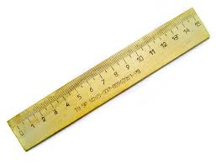
Vamos a practicar…

Slide 6
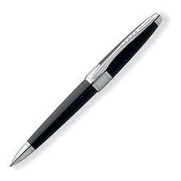
Vamos a practicar…

Slide 7
Más práctica ¿Palabra femenina o masculina?
1) Escuela →
2) Casa →
3) Amigo →
4) Profesora →
5) Alumno →
6) Puerta →
7) Escritorio →
8) Pizarra →
9) Computadora →
10) Ventana →

Slide 8
¡¡¡Cuidado!!!
Día →
Problema →
Mapa →
Mano →
Idioma →
Agua →
Pase →
Foto →
Moto →

Slide 9
Los artículos
There are two types of articles.
The English word “the” is called a definite article because it is used to refer to a definite or specific person or thing.
The English word “a/an” is called an indefinite article because it refers to any person or thing, not a specific one.

Slide 10
Por ejemplo
El libro
Un libro

Slide 11
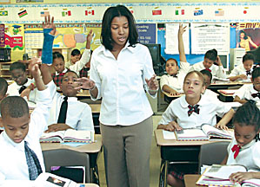
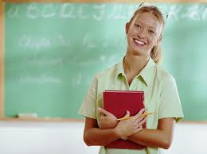
Por ejemplo
La profesora
Una profesora

Slide 12
Definite Articles
El- Masculino
La- Femenina
El libro
El cuaderno
El amigo
El alumno
La regla
La profesora
La computadora
La alumna

Slide 13
Indefinite Articles
Un- Masculino
Una- Femenina
Un libro
Un cuaderno
Un amigo
Un alumno
Una regla
Una profesora
Una computadora
Una alumna

Slide 14
“El o la”
___1___ muchacho es mexicano. ___2___ muchacha es americana. ____3____ muchacho mexicano es Paco y ____4___ muchacha americana es Linda. ____5____ muchacha es morena y ____6____ muchacho es moreno. ___7___ muchacha es alumna en ____8___ escuela Belair en Houston. ____9____ muchacho es alumno en ____10____ Colegio Hidalgo.

Slide 15
“Un o una”
Roberto es ____1____ muchacho americano y Maricarmen es ___2___ muchacha chilena. Roberto es ___3____ alumno muy serio. Pero es ____4_____ muchacho muy gracioso. Él es alumno en ______5____ escuela secundaria en Nueva York. Maricarmen es _____6____ alumna muy seria también. Ella es alumna en _____7____ colegio chileno en Santiago.

Slide 16
La bolsa misteriosa

